Slide 1
Podstawy zarządzania projektami
Zadanie 2
Michał Gebel 229879

Slide 2
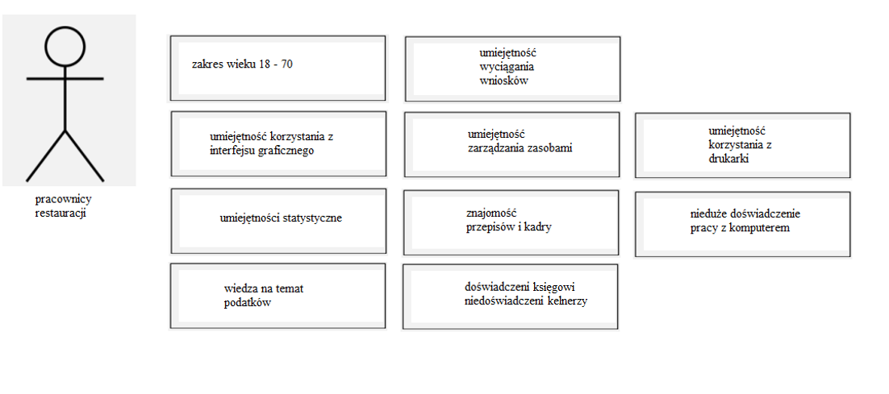
Użytkownik końcowy - cechy

Slide 3
Użytkownik końcowy - wymagania
Szybkie działanie
Przejrzysty interfejs
Jak najprostsze działanie
Przyjemność z użytkowania systemu
Niezawodność

Slide 4
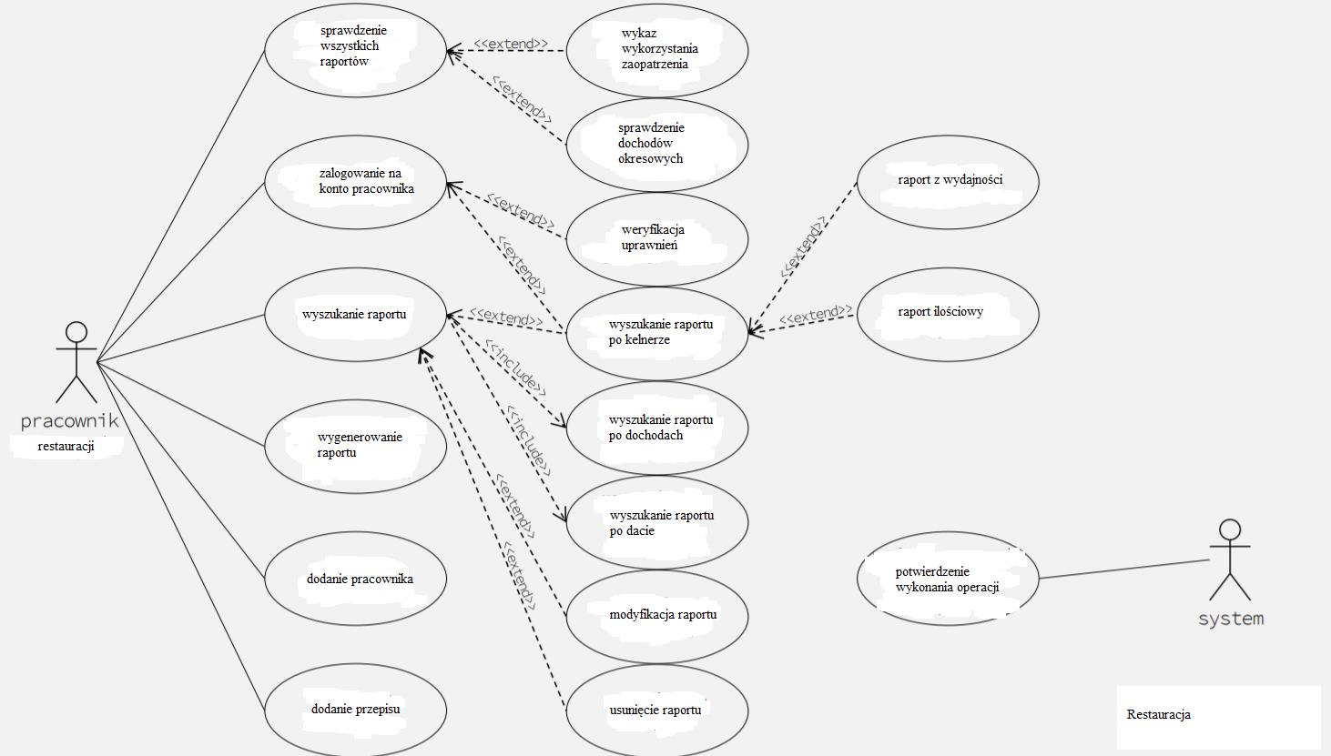
Wymagania funkcjonalne

Slide 5
Generowanie raportu o wydajności kelnera
Podstawowa sekwencja kroków:
Wyszukanie raportu o kelnerze
Weryfikacja uprawnień
Zaznaczenie raportu o wydajności
Alternatywna sekwencja kroków:
Błąd – brak uprawnień
Błąd – brak danego kelnera
Błąd – brak aktywności danego dnia

Slide 6
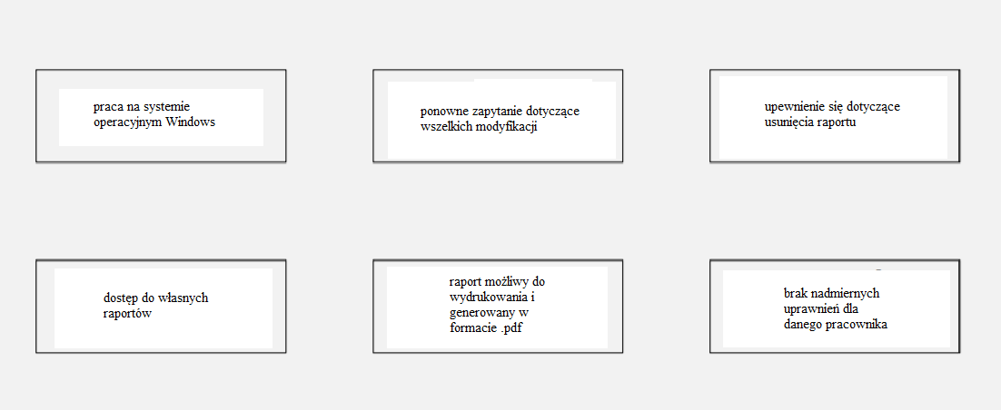
Wymagania techniczne

